Slide 1
NHẬP MÔN XỬ LÝ NGÔN NGỮ TỰ NHIÊN
BÁO CÁO ĐỒ ÁN LÝ THUYẾT
DEVELOPMENTAL NEGATION PROCESSING IN TRANSFORMER LANGUAGE MODELS
GVHD : ThS. Nguyễn Hồng Bửu Long
SVTH : Cái Hữu Nghĩa 20120335
Nguyễn Hoàng Anh Kiệt 19120266
12/2022

Slide 2
NỘI DUNG BÁO CÁO
Giới thiệu về mô hình Transformer Language Models
Giới thiệu về phương pháp phủ định
Các nghiên cứu có liên quan
Thể phủ định phát triển
Các thử nghiệm

Slide 3
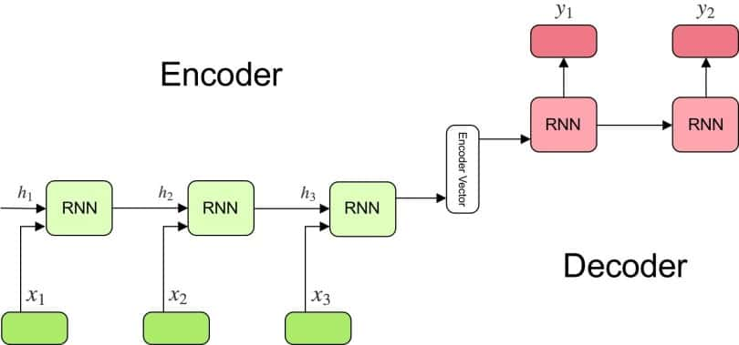
1. GIỚI THIỆU VỀ MÔ HÌNH TRANSFORMER LANGUAGE MODELS
Mô hình Seq2seq:

Slide 4
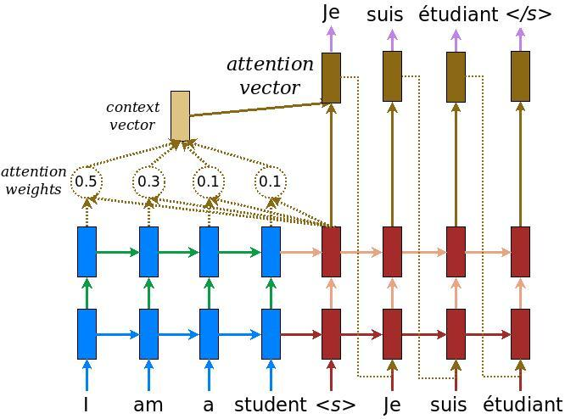
1. GIỚI THIỆU VỀ MÔ HÌNH TRANSFORMER LANGUAGE MODELS
Mô hình Seq2seq khi áp dụng Attention-based

Slide 5
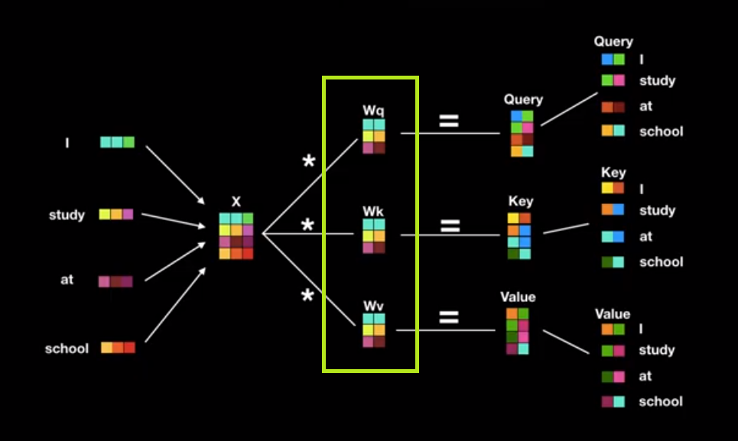
1. GIỚI THIỆU VỀ MÔ HÌNH TRANSFORMER LANGUAGE MODELS
Cơ chế Self-Attention:

Slide 6
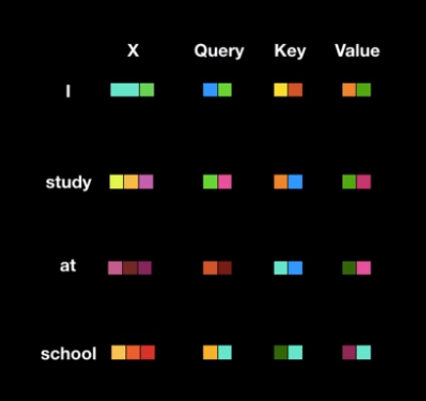
1. GIỚI THIỆU VỀ MÔ HÌNH TRANSFORMER LANGUAGE MODELS
Cơ chế Self-Attention:

Slide 7
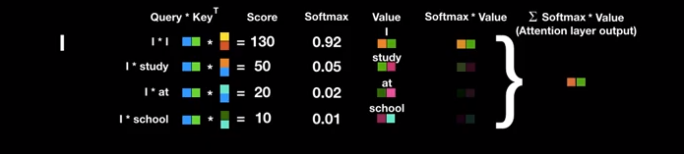
1. GIỚI THIỆU VỀ MÔ HÌNH TRANSFORMER LANGUAGE MODELS
Cơ chế Self-Attention:

Slide 8
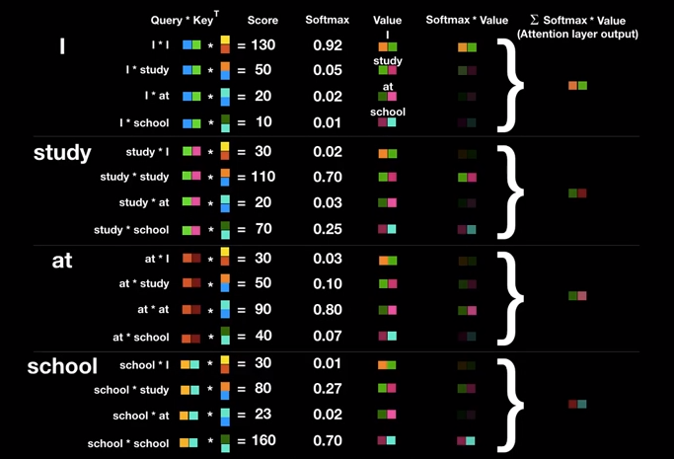
1. GIỚI THIỆU VỀ MÔ HÌNH TRANSFORMER LANGUAGE MODELS
Cơ chế Self-Attention:

Slide 9
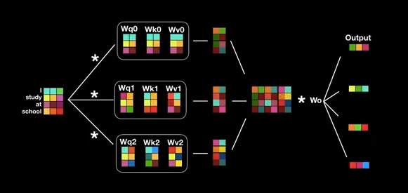
1. GIỚI THIỆU VỀ MÔ HÌNH TRANSFORMER LANGUAGE MODELS
Cơ chế Multi-head Attention:

Slide 10
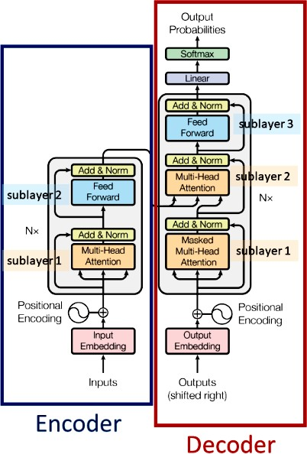
1. GIỚI THIỆU VỀ MÔ HÌNH TRANSFORMER LANGUAGE MODELS
Mô hình transformer language models:

Slide 11
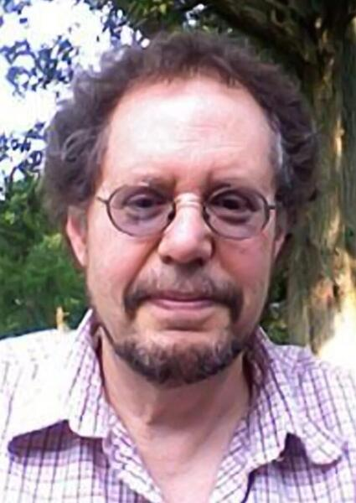


2. GIỚI THIỆU VỀ PHƯƠNG PHÁP PHỦ ĐỊNH
Phủ định là một cấu trúc quan trọng trong ngôn ngữ
Phủ định xuất hiện trong mọi lĩnh vực của cuộc sống: trong giao tiếp hằng ngày, trong triết học (Horn, 1989), ngôn ngữ học tâm lý (Zwaan, 2012) và cả xử lý ngôn ngữ tự nhiên (NLP) (Morante & Blanco, 2020).
Laurence R. Horn
Rolf A. Zwaan
Eduardo Blanco

Slide 12
2. GIỚI THIỆU VỀ PHƯƠNG PHÁP PHỦ ĐỊNH
Trẻ em đã tập nói “không” để bày tỏ những điều mình không muốn, để thể hiện suy nghĩ, thái độ của bản thân từ những tuổi đầu.
Trong bài báo ngắn này, các nhà nghiên cứu đã điều tra xem một bộ TLM có thể xử lý phủ định bằng cách đóng khung vấn đề thành một task NLI hay không.
Họ thấy rằng các model chỉ có thể đạt hiệu quả cao một cách nhất quán trên một số category nhất định và việc train trên bộ kết hợp hoặc kế thừa từ các category này cơ bản không cải thiện thêm hiệu suất

Slide 13
3. CÁC NGHIÊN CỨU CÓ LIÊN QUAN
Sự phủ định xuất hiện sớm trong suốt quá trình phát triển của một đứa trẻ. Từ sơ sinh đến năm lên 9, trẻ có thể hiểu và sử dụng các dạng phủ định đơn giản để thể hiện sự từ chối, sự thiếu vắng của một người/đồ vật/sự việc.
Các loại phủ định có chức năng chân lý xuất hiện muộn hơn.
Không rõ thứ tự này có phản ánh sự phụ thuộc giữa các category hay không, hay các thứ tự này có phản ánh các có mô hình ngôn ngữ (LM) nhân tạo học về phủ định.

Slide 14
3. CÁC NGHIÊN CỨU CÓ LIÊN QUAN
Trong NLP, các phương pháp từ ngôn ngữ học tâm lý được dùng để thăm dò khả năng lập luận của các LM
Kết quả: TLM không giống con người trong quá trình chúng xử lý phủ định.
Các TLM thường thay đổi dự đoán của chúng khi phủ định được được thêm vào hoặc xoá, thậm chí ngay cả khi phủ định không làm thay đổi mối quan hệ kế thừa.

Slide 15
3. CÁC NGHIÊN CỨU CÓ LIÊN QUAN
Theo lập luận của Kruszewski và cộng sự, một phần thách thức của việc lập mô hình logic thuần tuý là một predicate thường xảy ra trong các ngữ cảnh tương tự bất kể nó có bị phủ định hay không.
Họ lập luận rằng chúng ta nên xem phủ định như là một “hàm tương tự được phân loại”, và chỉ ra rằng các mô hình phân phối có thể dự đoán các đánh giá hợp lý của con người khá tốt, ngay cả khi có sự hiện diện của phủ định.
Những nghiên cứu trên cho thấy không rõ các làm cách nào các mô hình phân phối, đặc biệt là TLM, thực sự xử lý phủ định

Slide 16
4. THỂ PHỦ ĐỊNH PHÁT TRIỂN
Các vấn đề NLI bao gồm hai câu: một tiền đề (p) và giả thuyết (h), và giải quyết một vấn đề như vậy liên quan đến việc đánh giá liệu p về mặt văn bản có dẫn đến h.
Cách làm: Sử dụng gói diaparser kiểm tra xem nội dung có chứa các dấu hiệu phủ định (“no”, “not”, “n’t”) hay không. Nếu có, kiểm tra xem cấu trúc cú pháp có tuân theo quy tắc của bất kỳ category nào hay không. Nếu có, đánh dấu nó thuộc về category đó.

Slide 17
4. THỂ PHỦ ĐỊNH PHÁT TRIỂN
Các nhà nghiên cứu chia 9000 câu hỏi từ bộ train một cách ngẫu nhiên, chia đều cho mỗi nhãn (label). Sau đó họ mô tả cách quy tắc chính xác được dung để xác định mỗi ví dụ phủ định nên được gán cho nhãn nào:
Possession (PO): lemma của từ gốc là have, has, hay had, và gốc đó là được sửa đổi trực tiếp bởi cả phủ định và động từ do
Existence (EX): there xuất hiện trong văn bản và đứng trước dấu phủ định và dấu phủ định đó trực tiếp sửa đổi một cụm danh từ, hạn định, hoặc một trạng từ
Labeling (L): câu phải được bắt đầu bằng That hoặc It, và gốc của câu là một danh từ được sửa đổi bởi is hoặc ‘s

Slide 18
Prohibition (PR): câu không chứa chủ ngữ và phủ định có do đứng trước. Để không nhầm lẫn category này với category khác, chúng tôi lọc ra các trường hợp trong đó gốc chứa một trong những điểm đánh dấu rõ ràng của danh mục khác (ví dụ: thích hoặc muốn trong trường hợp bị từ chối)
Inability (I): phủ định trực tiếp sửa đổi gốc của câu và ngay trước can hay could (ví dụ: can not do)
Epistemic (EP): gốc phải là remember, know hay think và gốc phải trực tiếp được sửa đổi bởi động từ do
Rejection (R): lemma của từ gốc là like hoặc want, và từ gốc đó được sửa đổi bởi điểm đánh dấu phủ định

Slide 19
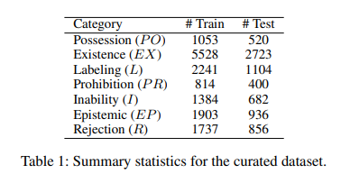
4. THỂ PHỦ ĐỊNH PHÁT TRIỂN
Kết quả: Do L và PR có ít hơn 1000 ví dụ (không đủ, ít nhất phải 1500) → Sử dụng phương pháp tăng cường dữ liệu đơn giản sử dụng CSDL Wordnet
Cách làm: Kiểm tra xem gốc của từ có xuất hiện ở cả 2 span hay không, nếu có thì thay thế từ gốc ở cả 2 span bằng từ đồng nghĩa.
Bảng 1 sau đây hiển thị số liệu thống kê sau khi tăng cường.

Slide 20
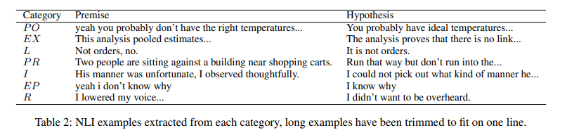
4. THỂ PHỦ ĐỊNH PHÁT TRIỂN
Bảng 2 cho thấy các ví dụ được trích xuất, cùng với category của chúng. Họ thấy rằng các ví dụ được trích xuất phù hợp khá tốt với category nguyên mẫu, mặc dù trong một số trường hợp ngữ nghĩa của chúng hơi khác nhau.

Slide 21
4. THỂ PHỦ ĐỊNH PHÁT TRIỂN
VD: Xét một PR với p = don’t miss having a flick through the albums và h = The pictures of old Madeira show a more interesting city than now.
Mặc dù về mặt kỹ thuật đây được tính là PR, nhưng nó không hoàn toàn có cùng ngữ nghĩa với một lệnh thực tế.
Những sự mơ hồ này không dễ giải quyết, do phủ định có nhiều hình thức và có thể xảy ra ở bất kỳ đâu trong câu.
→ Các nhà nghiên cứu đã quyết định tập trung vào các hình thức phủ định dễ dàng trích xuất.

Slide 22
5. CÁC THỬ NGHIỆM
THỬ NGHIỆM 1
Đào tạo các model trên NLI_{train} trong 10 epoch, sử dụng learning rate là 1e - 5, trọng số phân rã 0,01, kích thước batch là 16 và chiều dài tối đa 175.
Các model trên NLI_{dev} đều đạt được Tương quan Matthews ít nhất 0.6

Slide 23
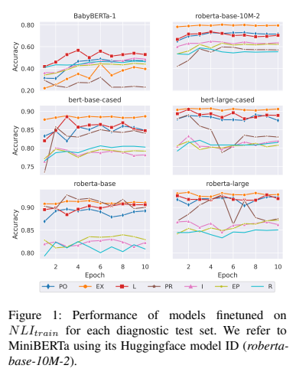
Các category có thứ hạng tương tự nhau về độ chính xác. Ví dụ: L và PO nằm trong số hai category hoạt động tốt nhất, trong khi R là một trong những category hoạt động kém nhất
Cho thấy sự khác biệt rõ ràng trong cách các LM xử lý các category
BabyBERTa, không giống như các model khác, cũng cho thấy những điểm tương đồng mạnh mẽ hơn về cách trẻ em tiếp nhận phủ định. Trong khi R được cho là một trong những loại đầu tiên mà trẻ em tiếp nhận, BabyBERTa là mô hình duy nhất mà R là một trong các category xếp hạng cao nhất về độ chính xác

Slide 24
THỬ NGHIỆM 2
Trẻ em được mong đợi rằng sẽ phát triển một sự hiểu biết trừu tượng hơn về phủ định khi chúng được tiếp xúc với các category khác nhau
Được đề xuất bởi Pea (1978), người cho rằng nhiều hình thức phủ định trừu tượng phát triển từ những hình thức ít trừu tượng hơn, gợi ý rằng việc nắm vững một hình thức phủ định có thể dẫn đến chuyển đổi tích cực trên những hình thức khác
Kiểm tra mức độ chuyển đổi tích cực có thể thu được từ việc đào tạo trên một category phủ định, và sau đó thử nghiệm trên các loại khác
Sử dụng các model được train trong thử nghiệm (TN) 1, tiếp tục hoàn thiện các model này trong 25 epoch trên mỗi train set riêng biệt

Slide 25
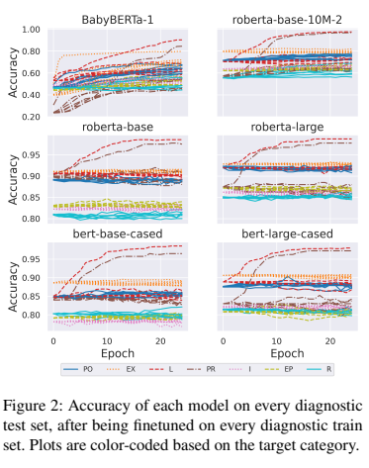
Đánh giá các model hoàn thiện trên mỗi train set, cho phép kiểm tra tất cả các tương tác theo cặp có thể có giữa các category
Thấy rằng chuyển đổi tích cực thường chỉ xảy ra khi một model được train trên cùng một category mà nó đang được thử nghiệm. Train trên một category khác sẽ ít hoặc không ảnh hưởng đến category mục tiêu
BabyBERTa lại là một ngoại lệ, chuyển đổi tích cực cho hầu hết các cặp, cho thấy mô hình đang khái quát hóa trên khắp các category

Slide 26
THỬ NGHIỆM 3
Dựa trên TN 2, kiểm tra hiệu suất của các model bị ảnh hưởng như thế nào khi được train trên tất cả các category theo thứ tự
Giả sử không có chuyển đổi tích cực tồn tại giữa các category, các nhà khoa học mong muốn xem hiệu suất của một model trên một category cụ thể chỉ cải thiện sau khi nó đã được train trên cùng category, và thậm chí train trên nhiều category khác không nên cải thiện đáng kể hiệu suất trên mục tiêu
Sử dụng các model từ TN 1, tinh chỉnh từng model trong 10 epoch trên mọi train set, sử dụng trình tự các category được hiển thị trong trục x của Hình 3
Lấy mẫu dưới tất cả các train set để có cùng số câu hỏi với PR, do đó tất cả các category đóng góp cùng một lượng dữ liệu

Slide 27
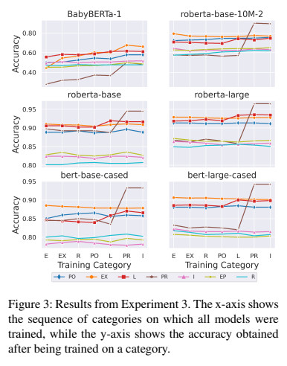
Đối với một số category, chẳng hạn như L và PR, chúng ta thấy xu hướng dự kiến. Độ chính xác tăng nhiều nhất trên các category này xảy ra bất cứ khi nào model được train trên cùng một category mà nó đang được thử nghiệm và hiệu suất giảm xuống một chút sau khi được train trên những category khác
Tuy nhiên, đối với các category như R, mức tăng hiệu suất tốt nhất không phải lúc nào cũng sau khi được train trên cùng một category. Đôi khi chúng ta thấy model tiếp tục cải thiện trên R sau khi được train trên R, và trong một số trường hợp, train trên R giảm hiệu suất trên R

Slide 28
Thank you for listening!

